Slide 1







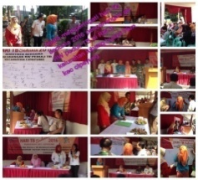

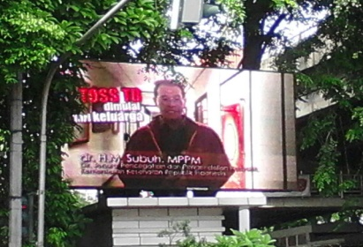
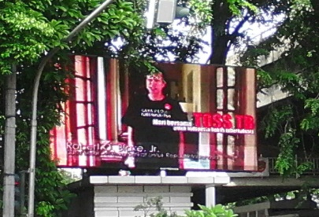
Strategi Akselerasi
dalam Eliminasi TB Indonesia

Slide 2
Dr. Asik Surya, MPPM
Pendidikan
  Dokter FK Unair Surabaya, 1990
  Master Public Policy and Management, University of Southern California, LA, USA, 1999
Pekerjaan : Program Tuberkulosis Nasional , Ditjen P2P, Kemenkes
Alamat Kantor : Subdit Tuberkulosis, Gdg B, Lt.4, Ditjen P2PL, Jalan Percetakan Negara 29 Jakarta
Alamat Rumah : Jalan Mataram No.6 Taman Yunani, Sentul City, Bogor.
HP : 08170931310,
Email : kingasik@yahoo.com, asiksurya@yahoo.com

Slide 3
Sistematika
Situasi Epidemiologis TB di Indonesia
Isu Strategi Peluang dan Perubahan Strategi
Milestones menuju Eliminasi TB di Indonesia
Strategi Nasional Eliminasi TB
Kepemimpinan Program TB
Akselerasi dan Akses Layanan
Kemitraan dan dukungan lintas sektor
Dukungan Sumber Daya
Kesimpulan

Slide 4

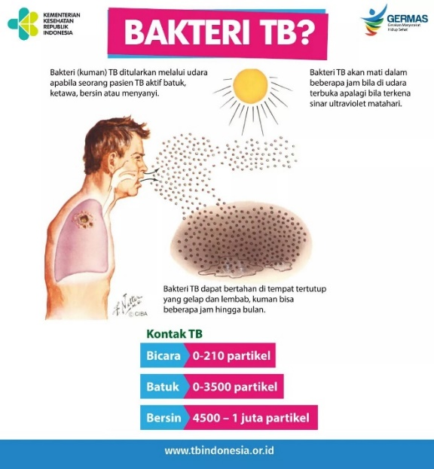
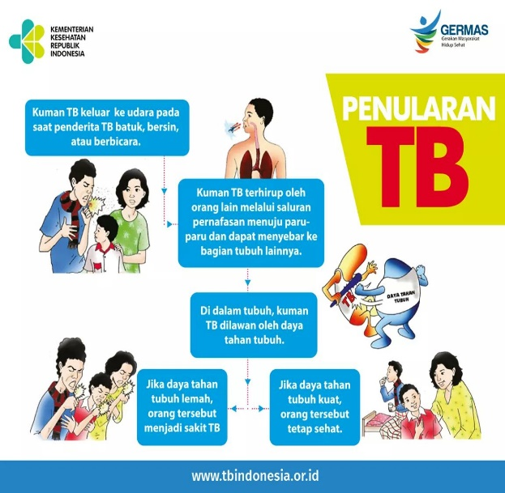

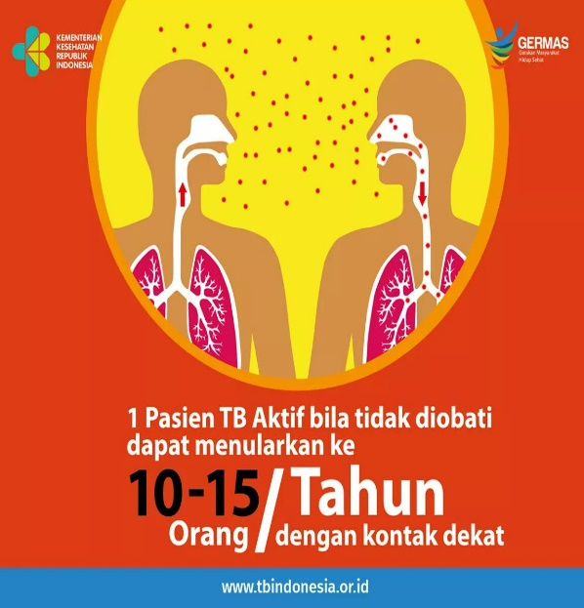
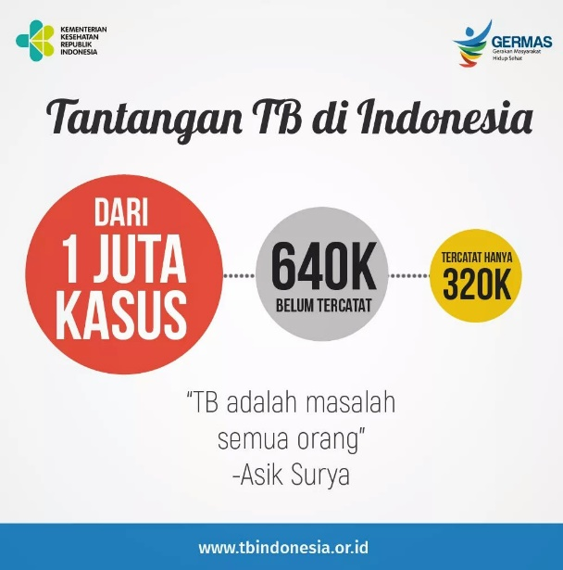
www.tbindonesia.or.id

Slide 5
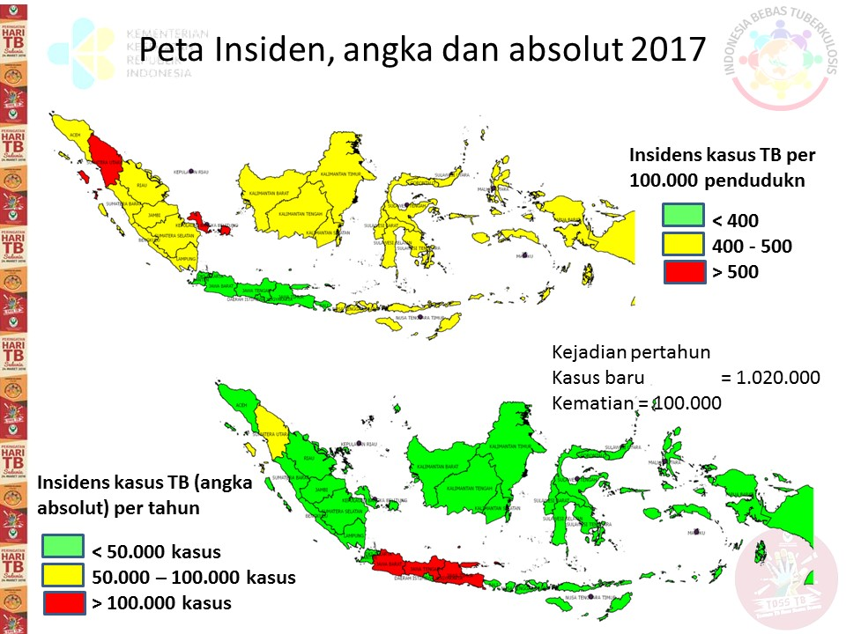
Situasi TB di Indonesia dan Isu Strategis

Slide 6
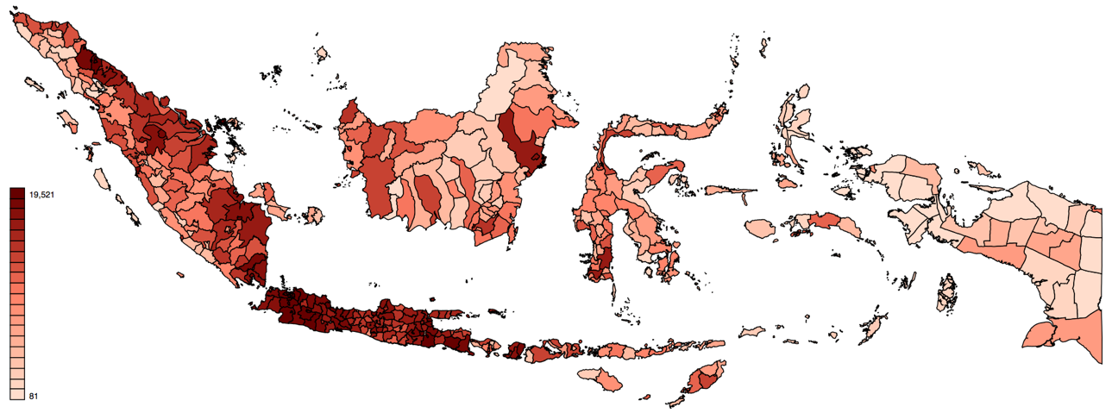

Slide 7
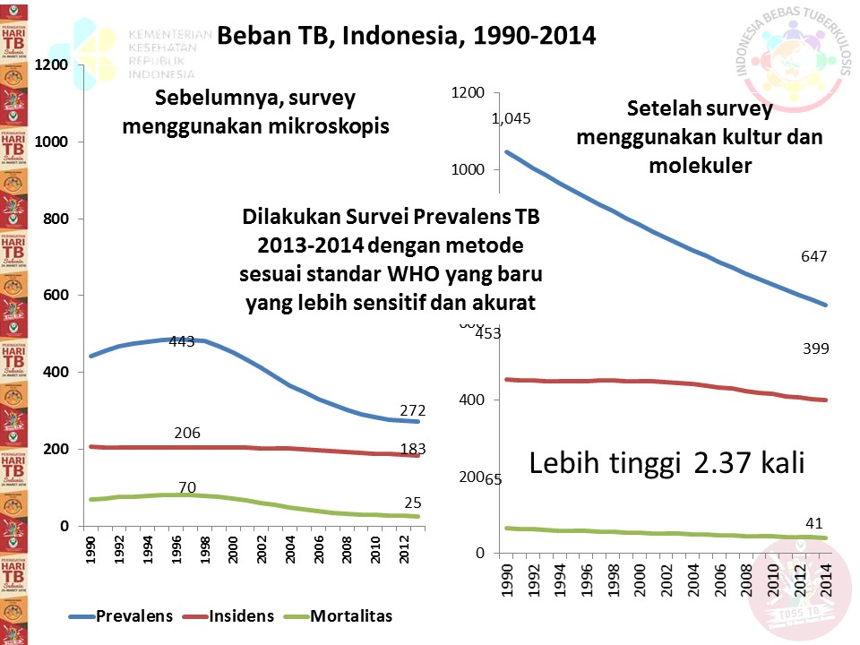

Slide 8
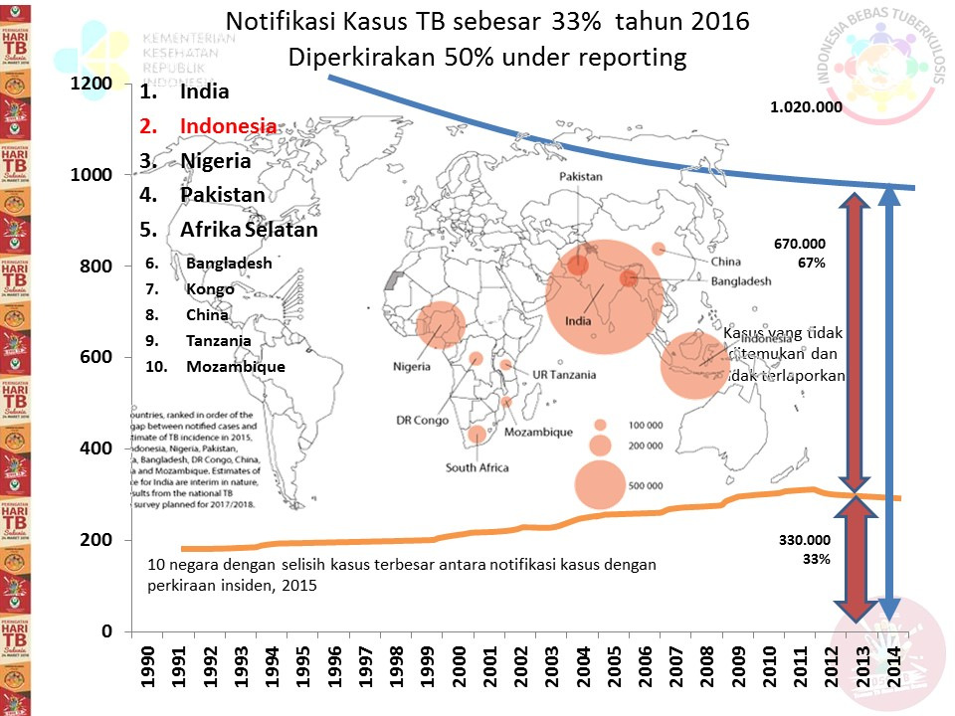

Slide 9
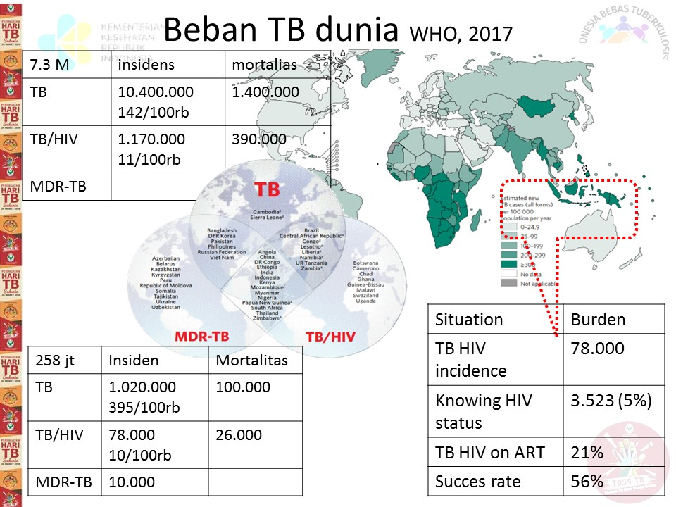

Slide 10
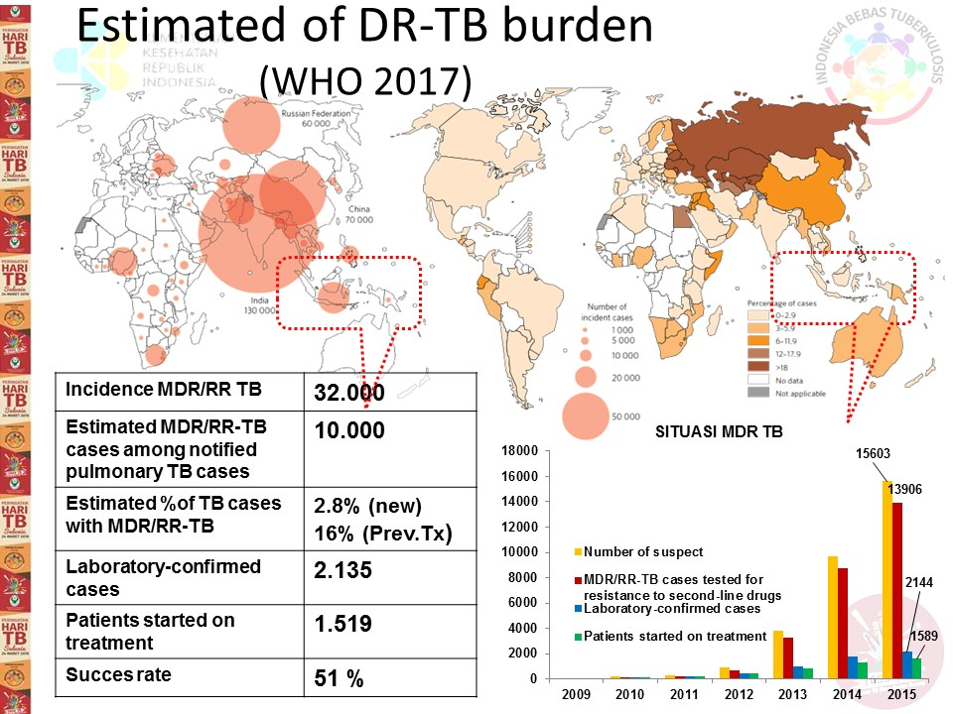

Slide 11
Estimasi Prevalens TB
(per 100,000 penduduk ≥ 15 tahun)
Karakteristik | hapusan BTA+ | konfirmasi bakteriologis
Nasional | 257 (210 - 303) | 759 (590 - 961)
Kelamin
Laki | 393 (315 - 471) | 1,083 (873 - 1,337)
Perempuan | 131 (88 - 174) | 461 (354 - 591)
Wilayah
Sumatera | 307 (208 - 407) | 913 (697 - 1,177)
Jawa-Bali | 217 (147 - 287) | 593 (447 - 771)
Lain2 | 260 (184 - 336) | 842 (635 - 1,092)
Urban/rural
Urban | 282 (220 - 345) | 846 (678- 1,048)
Rural | 231 (163 - 300) | 674 (512 - 874)

Slide 12
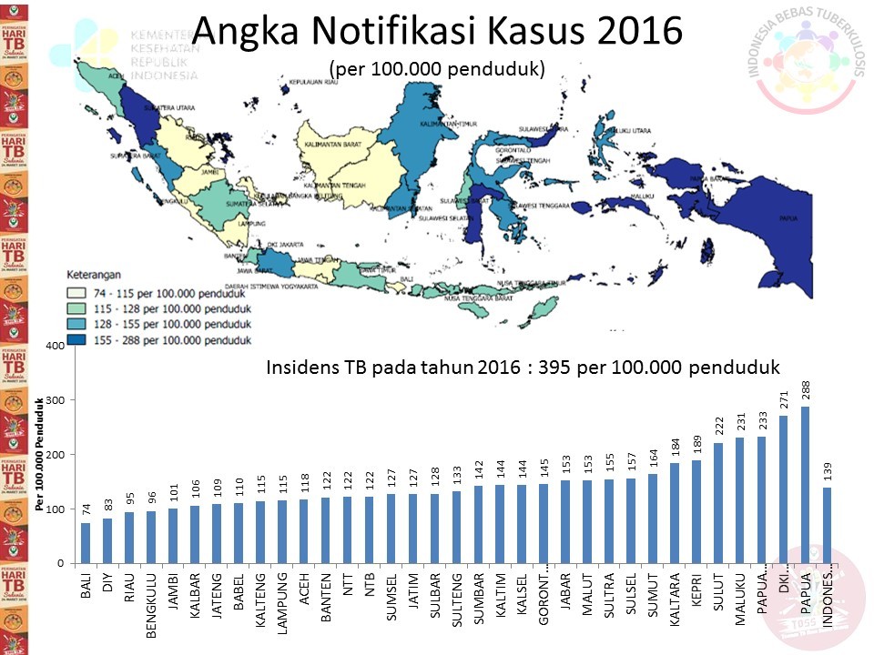

Slide 13
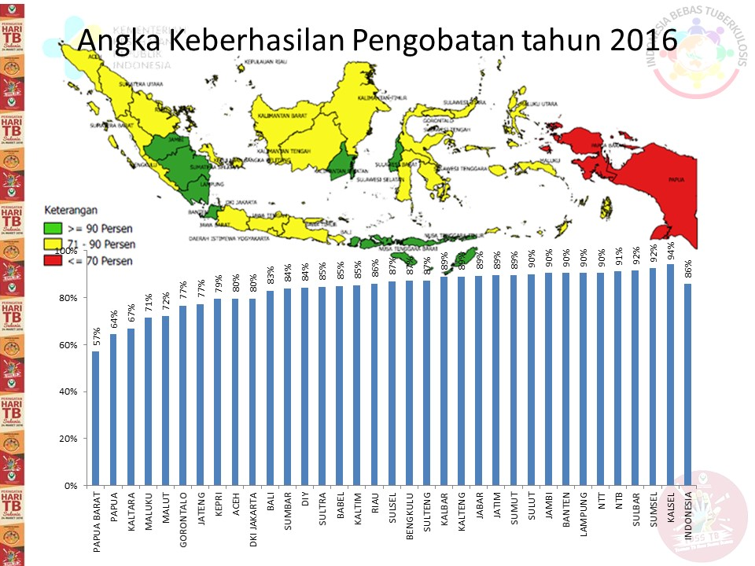

Slide 14
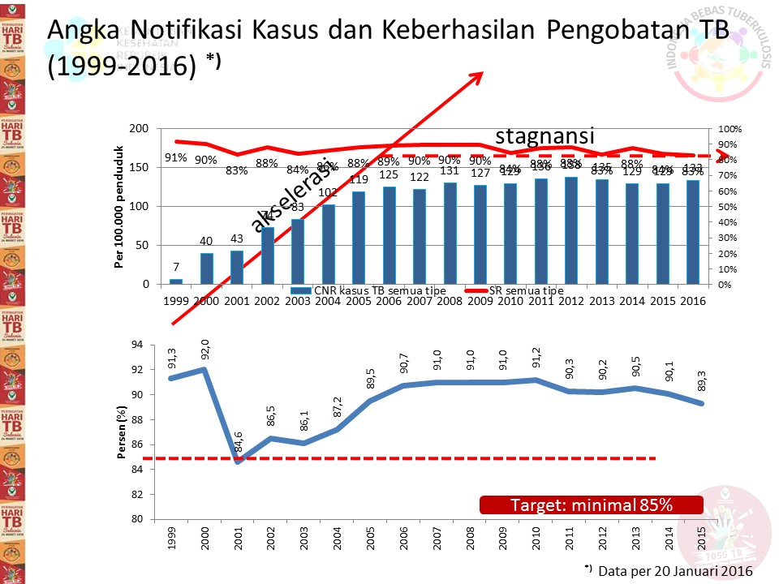

Slide 15
360.565 kasus TB telah diobati pada tahun 2016
Tahun 2016 dilakukan akselerasi penumuan TB melalui TOSS TB
Menambah temuan kasus cukup signifikan dibanding tahun tahun sebelumnya

Slide 16
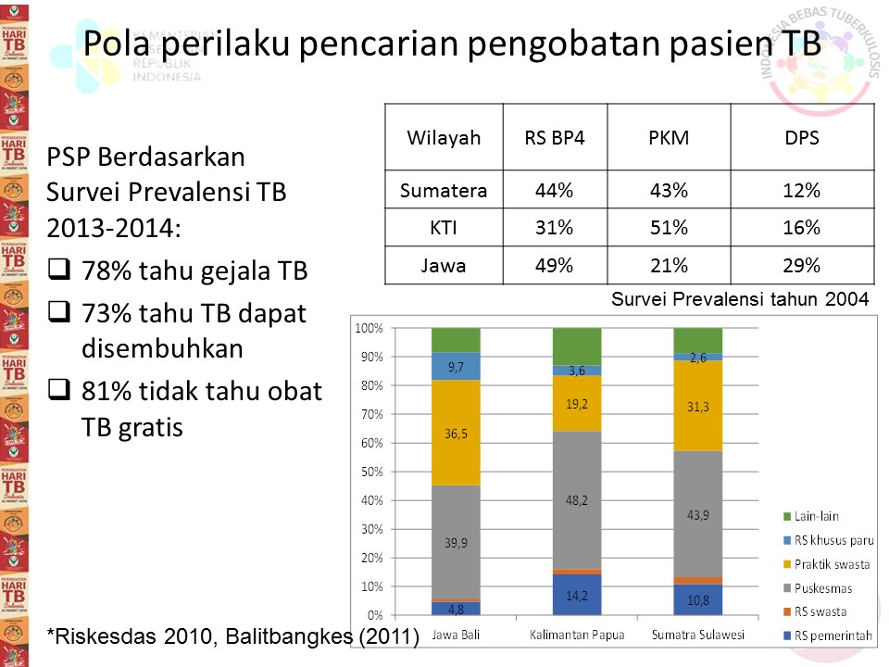

Slide 17
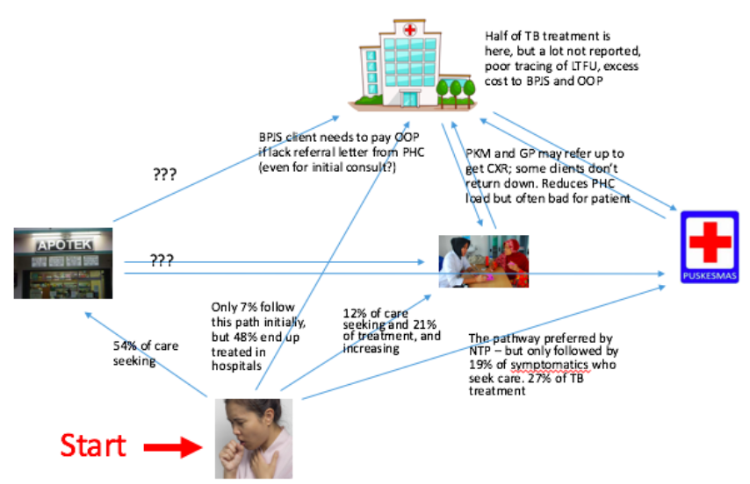
Pathway Health Seeking Behavior
7%
12%
19%
54%

Slide 18
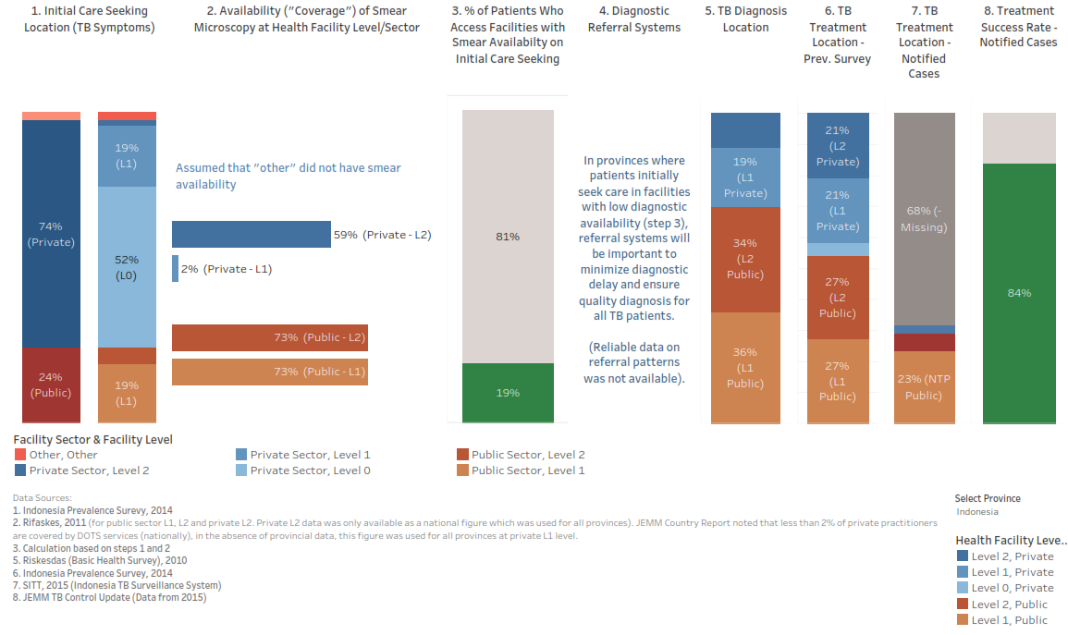
Patien pathway: Indonesia

Slide 19

Isu Strategi, Peluang dan Perubahan Strategi

Slide 20
Isu Strategis
Angka Kesakitan yang tinggi, Penemuan rendah (32%)
Tantangan : TB-HIV, TB MDR, TB DM, malnutrisi dll
Kepemimpinan program
  Pendanaan bersumber domestic, Kecenderungan donor dependen
  Regulasi dan Perencanaan jelas, terarah dan fokus
  Sinkronisasi, integrasi dan sinergitas kegiatan bersama mitra.
Manajemen program
  Jejaring layanan, sistem kesehatan.
  SDM baik kualitas dan kuantitas, logistik program kurang memadai
  Informasi Strategis
Teknis tidak sederhana
  Diagnostik, Pengobatan, Pencegahan, Vaksin
Pendekatan
  sentralistis vs desentralistis
  Integrasi, komprehensi, berkelanjutan,

Slide 21
Peluang dan Kekuatan
Menjadi komitmen global dan nasional
Indikator MDGs (goal 6 target 6 C) dilanjutkan SDGs
RPJMN.
Menjadi Program Prioritas Percepatan Pembangunan Nasional.
Renstra Kementerian Kesehatan
Standar Pelayanan Minimal.
Meningkatnya komitmen pembiayaan pemerintah
Banyak mitra peduli TB

Slide 22
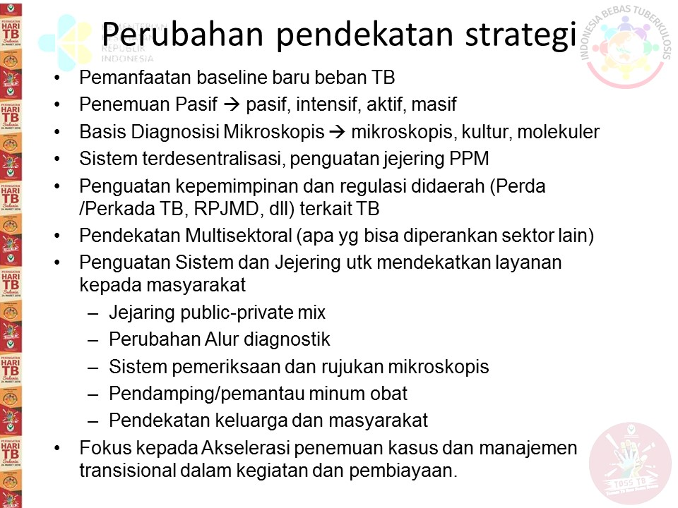

Slide 23

Milestone dan Strategi Nasional Eliminasi TB

Slide 24
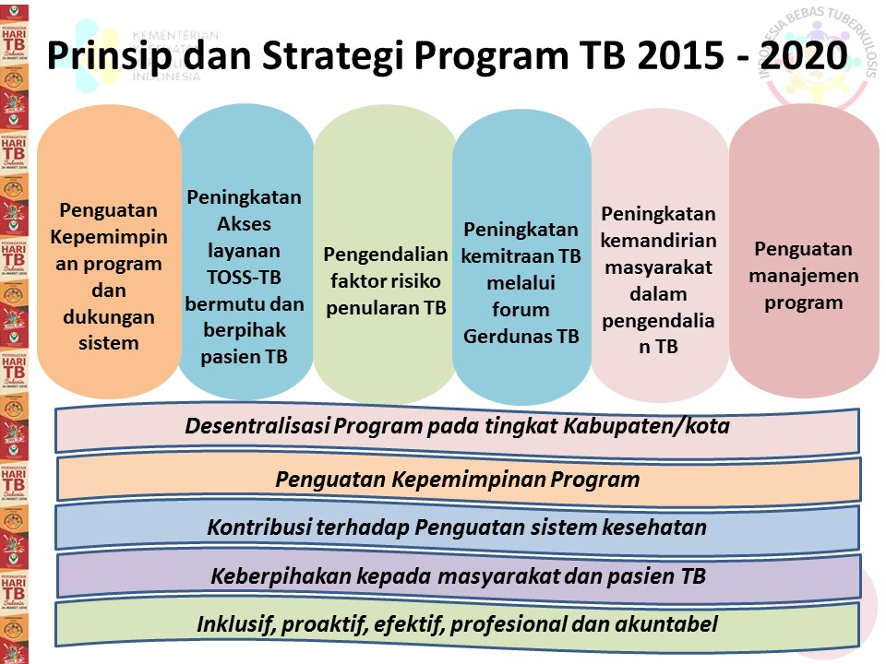

Slide 25
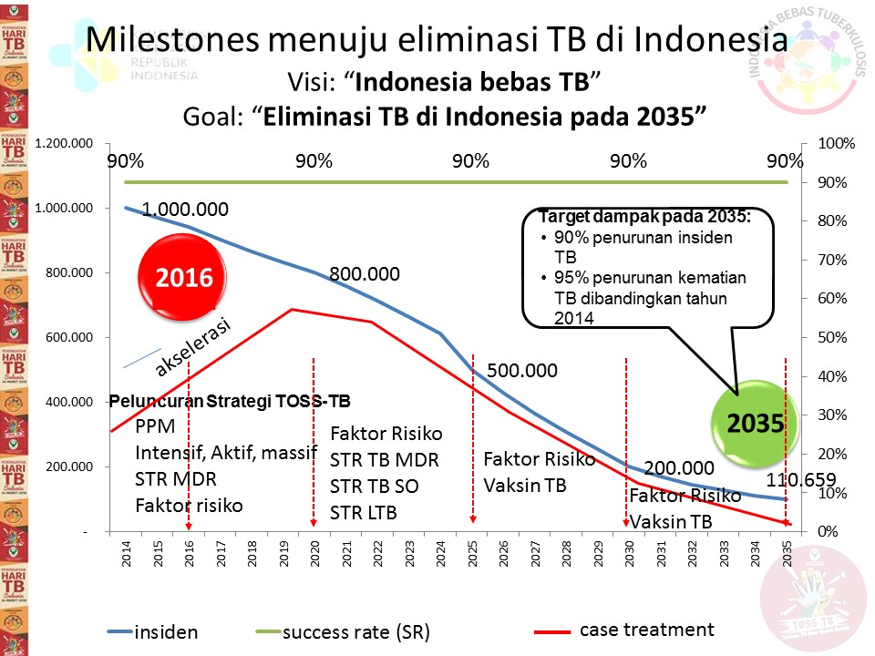

Slide 26
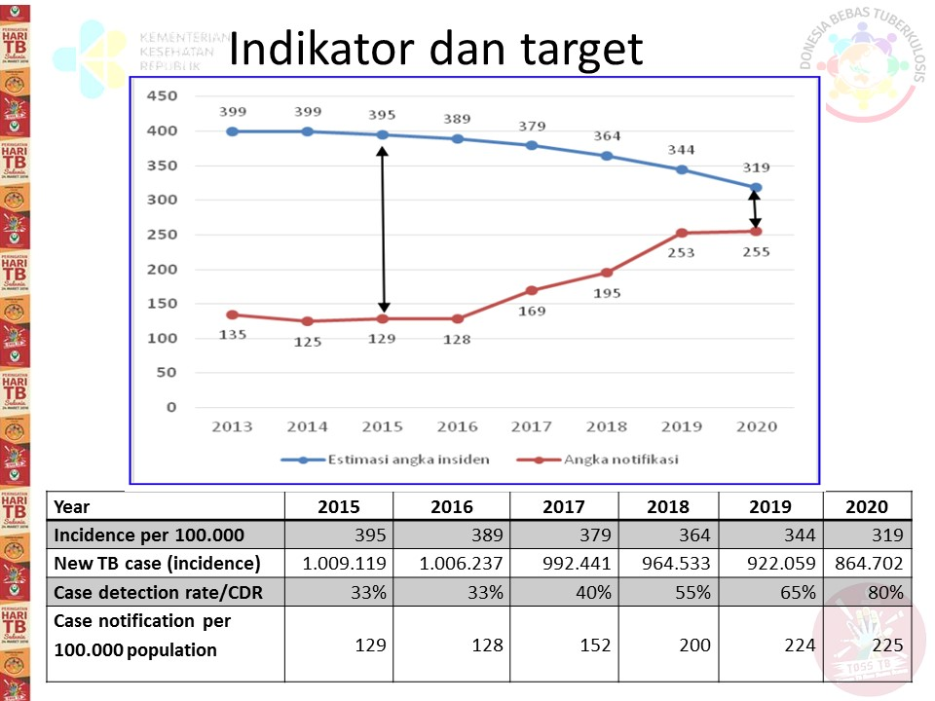

Slide 27
TARGET PENEMUAN KASUS
MELALUI JEJARING LAYANAN TB BERBASIS KAB/KOTA
No | Fasilitas Kesehatan | Baseline 2016 | TARGET
 |  |  | 2017 | 2018 | 2019 | 2020
 | Pemerintah
1 | Puskesmas | 246.242 | 259.425 | 273.079 | 273.079 | 273.079
2 | BPKPM | 5.435 | 5.435 | 5.435 | 5.435 | 5.435
3 | Klinik | 220 | 11.836 | 15.781 | 19.727 | 23.672
4 | Klinik di Lapas/Rutan | 573 | 1.741 | 1.886 | 2.031 | 2.176
5 | RS Pemerintah | 70.578 | 101.713 | 104.190 | 109.290 | 113.661
 | Swasta
1 | RS Swasta | 32.971 | 59.759 | 70.825 | 76.358 | 84.105
2 | Klinik Pratama/Swasta | 3.256 | 10.876 | 21.752 | 47.854 | 54.380
3 | Dokter Praktek Mandiri | 1.314 | 23.269 | 46.538 | 69.806 | 93.075
Total |  | 360.589 | 474.054 | 539.487 | 603.581 | 649.584
Target Penemuan Kasus |  | 332.058 | 440.457 | 530.493 | 599.338 | 605.291
Prosentase capaian dibandingkan target penemuan kasus |  | 109% | 108% | 102% | 100% | 107%

Slide 28
TARGET FASILITAS KESEHATAN YG MELAPORKAN KASUS TB
MELALUI JEJARING LAYANAN TB BERBASIS KAB/KOTA

Slide 29
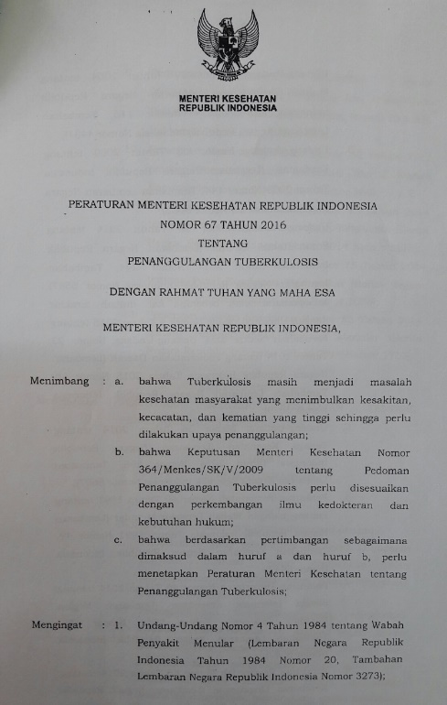
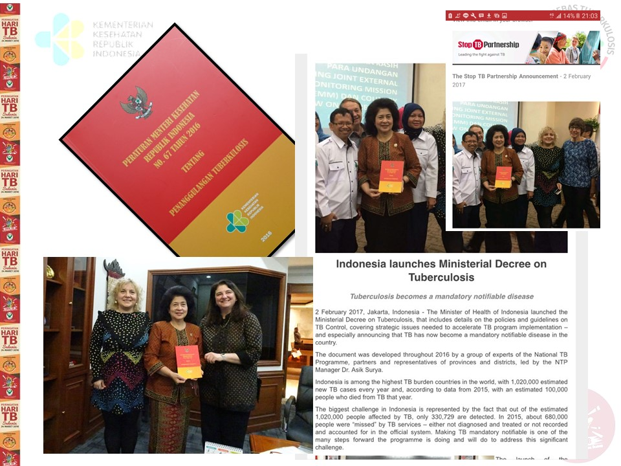
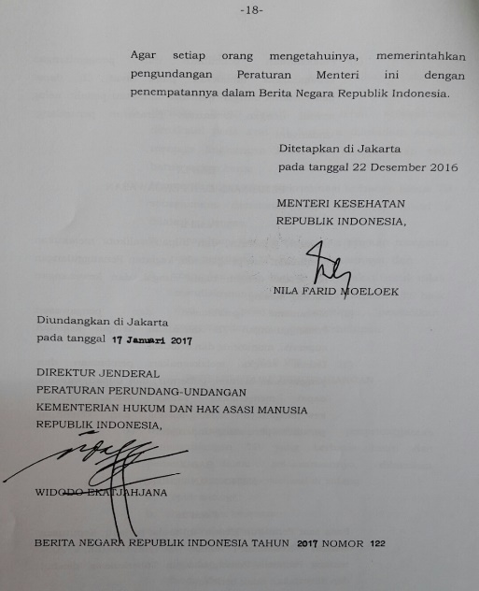
Penguatan Kepemimpinan Program TB
Permenkes no.67 tahun 2016
Penanggulangan Tuberkulosis

Slide 30
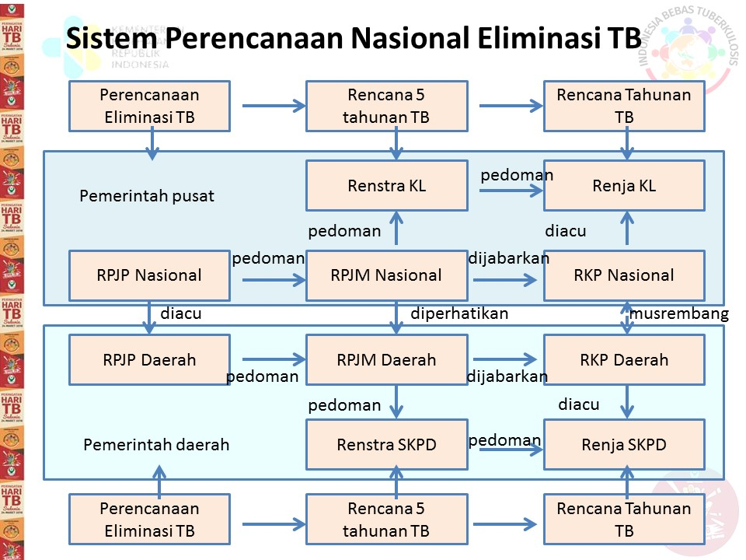
Pengembangan kepemimpinan dan Regulasi TB di Daerah
Regulasi | 2015 - 2020 | 2020 - 2025 | 2025 - 2030 | 2030 - 2035
Road Map Eliminasi TB
RPJPD
RPJMD
Renstra SKPD
RAD TB
RKPD Renja SKPD
Dipedomani/ Dijabarkan/ Diacu
Indikator Keberhasilan : Adanya Perda/Perkada tentang Rencana Aksi Daerah mencapai eliminasi TB, Meningkatnya pembiayaan penanggulangan TB, Meningkatnya indikator program penanggulangan TB

Slide 31
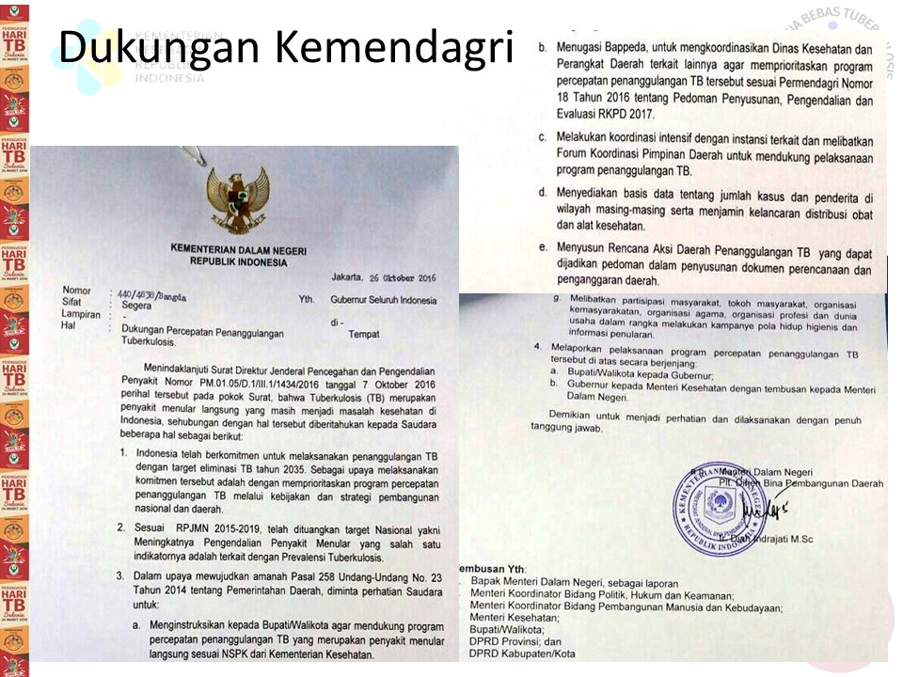

Slide 32
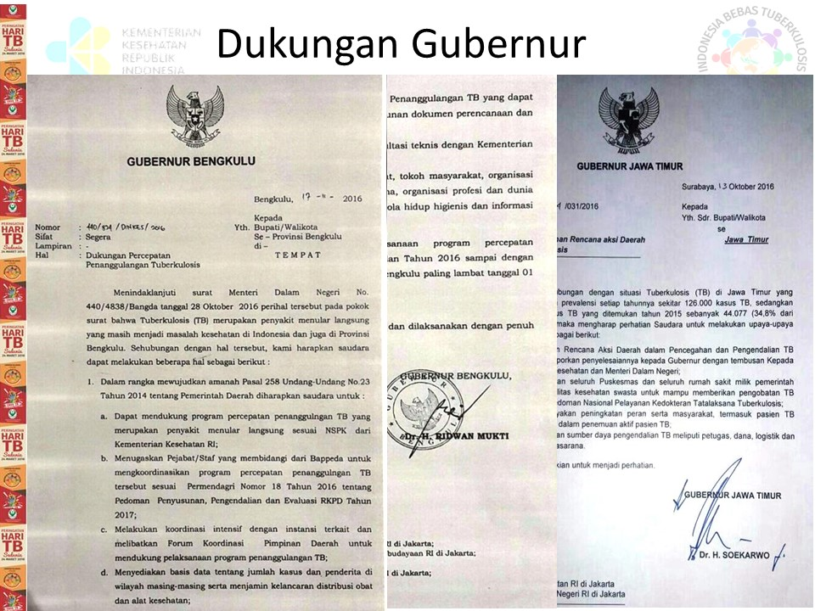

Slide 33
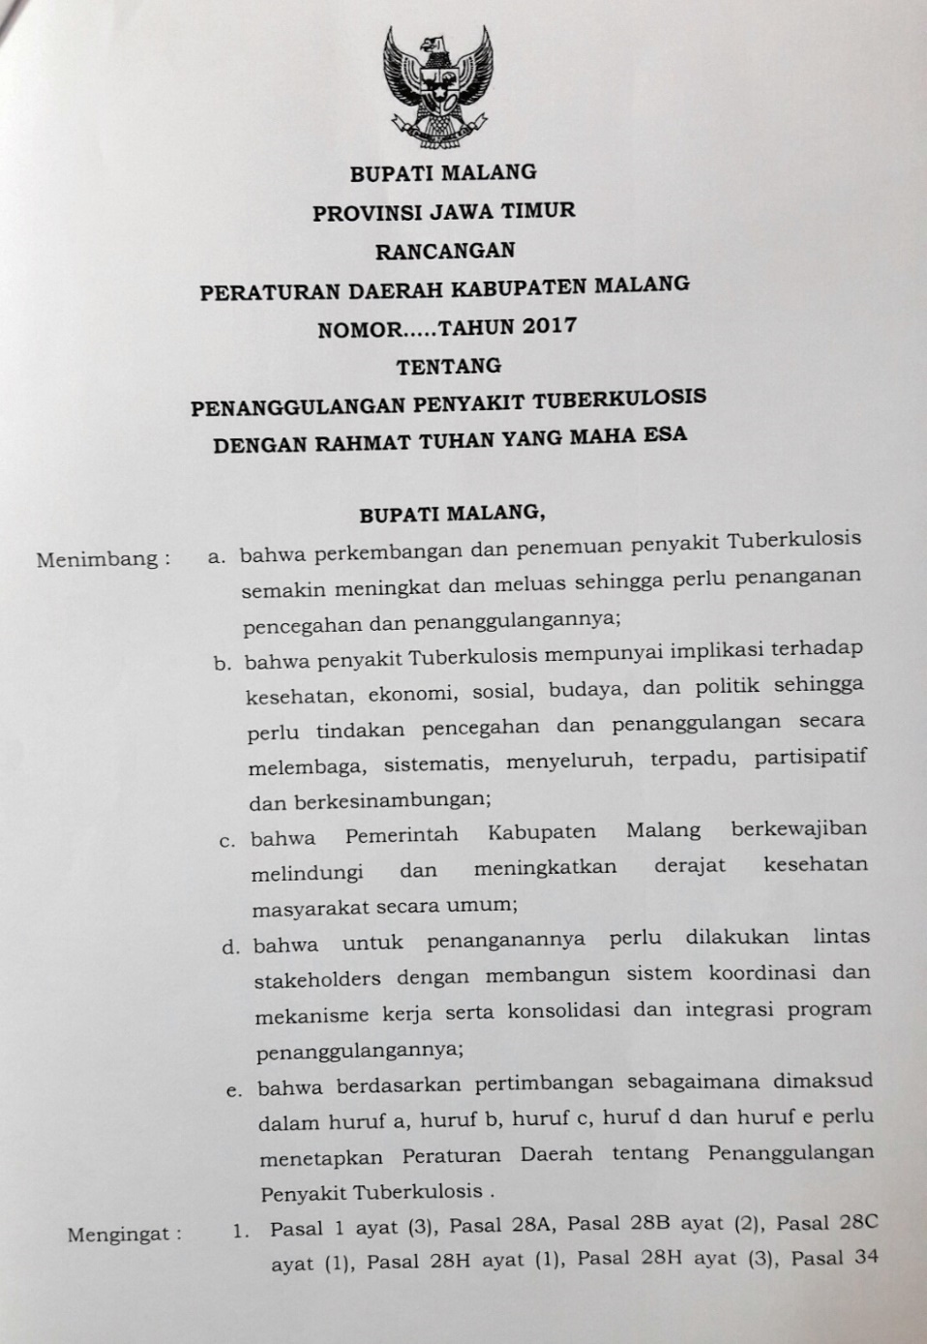
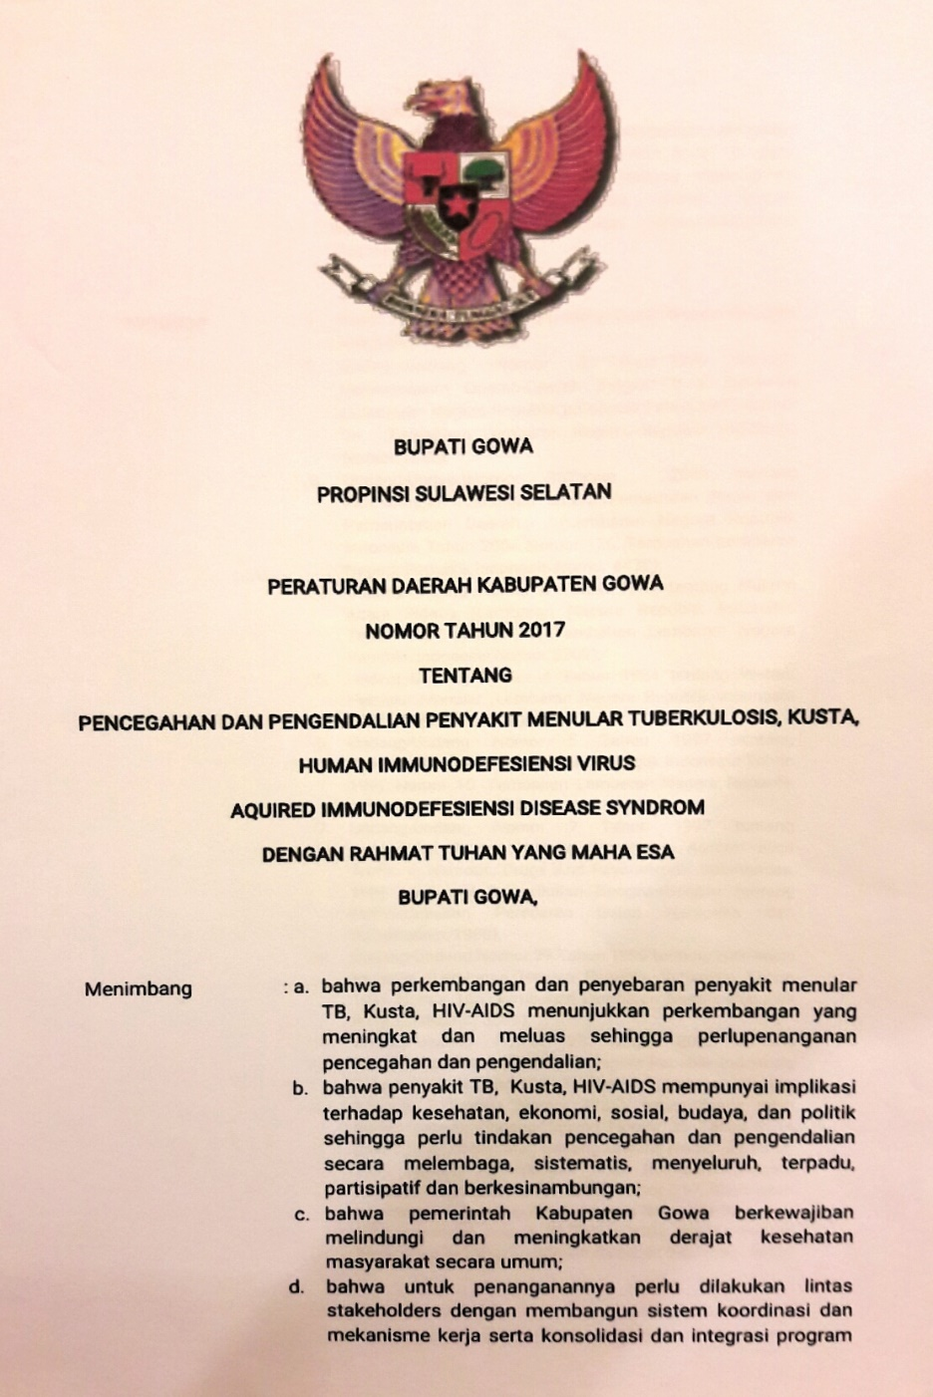
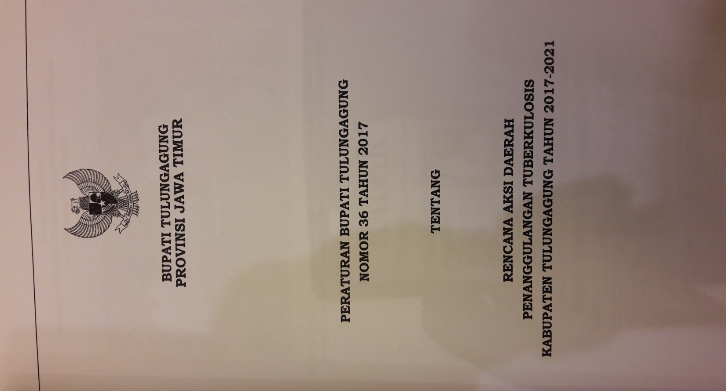
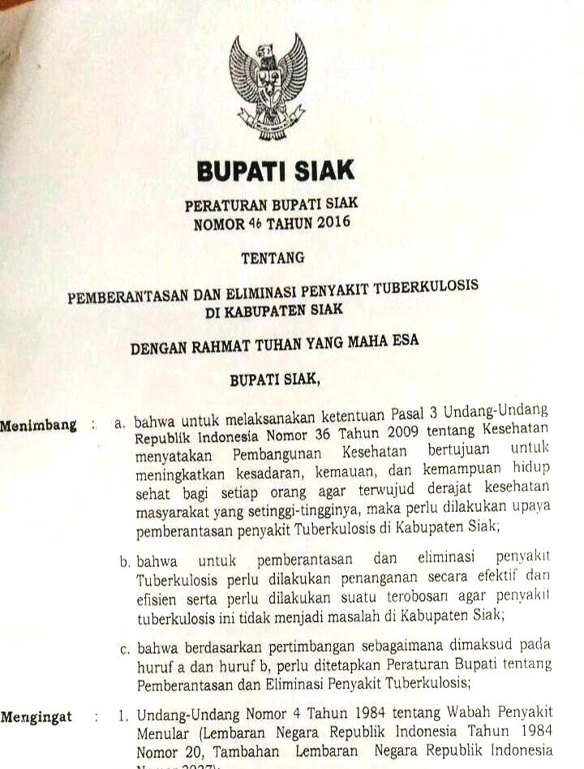
Perda TB di Kab/Kota

Slide 34
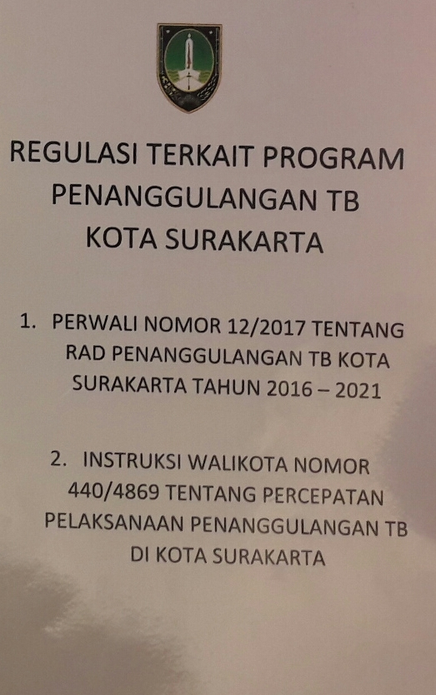
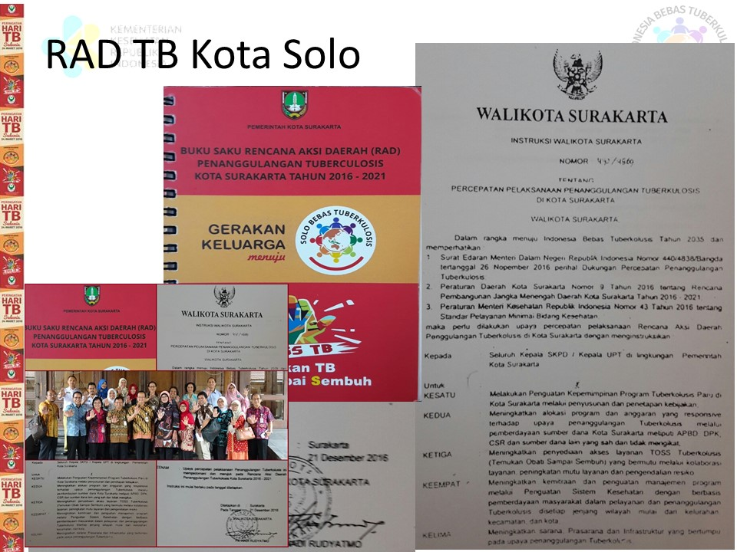
Regulasi Program TB di Kota Surakarta

Slide 35
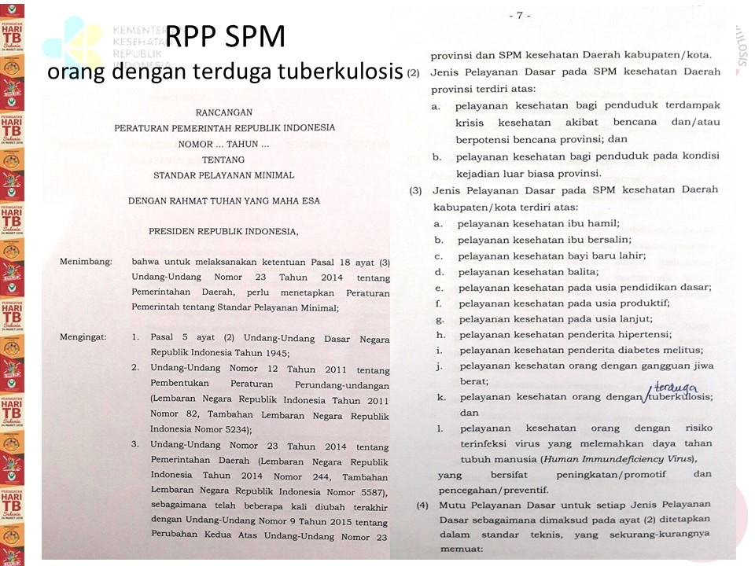
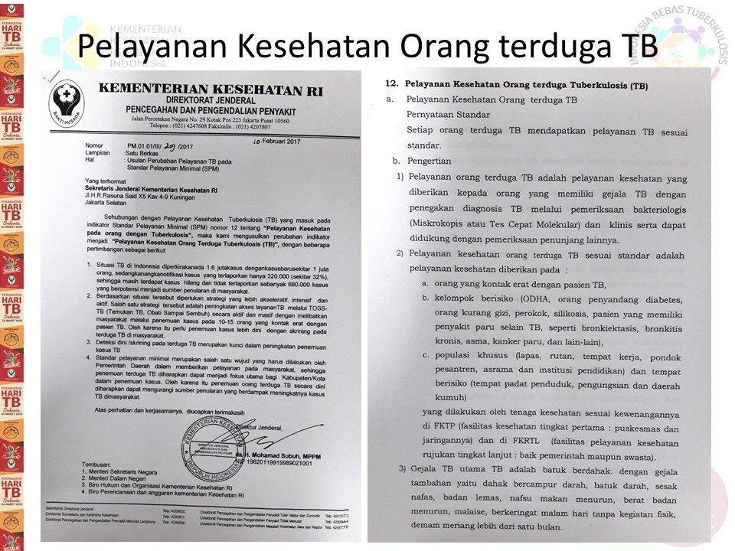

Slide 36
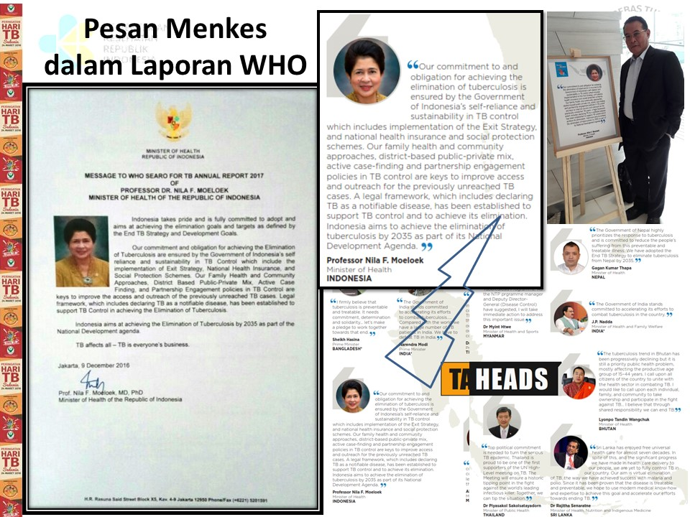

Slide 37

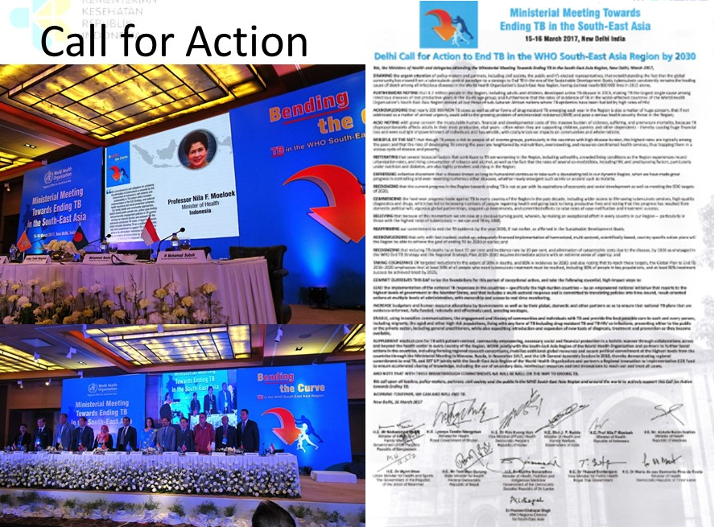

Slide 38
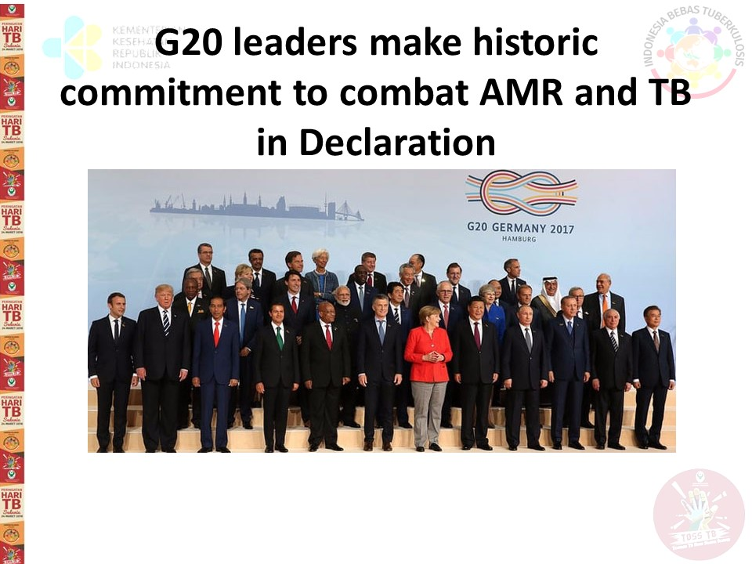

Slide 39
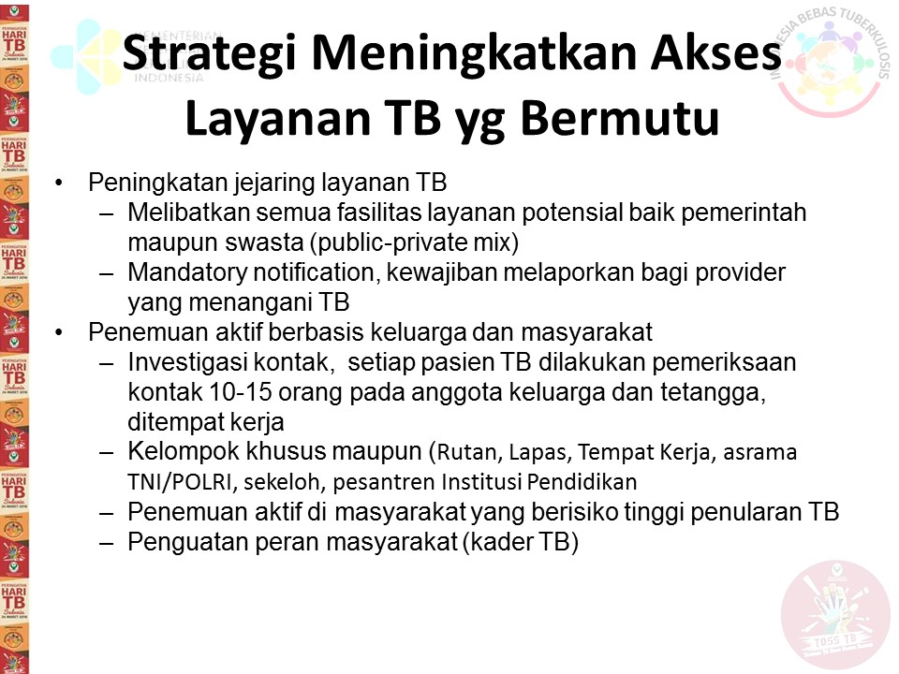

Slide 40
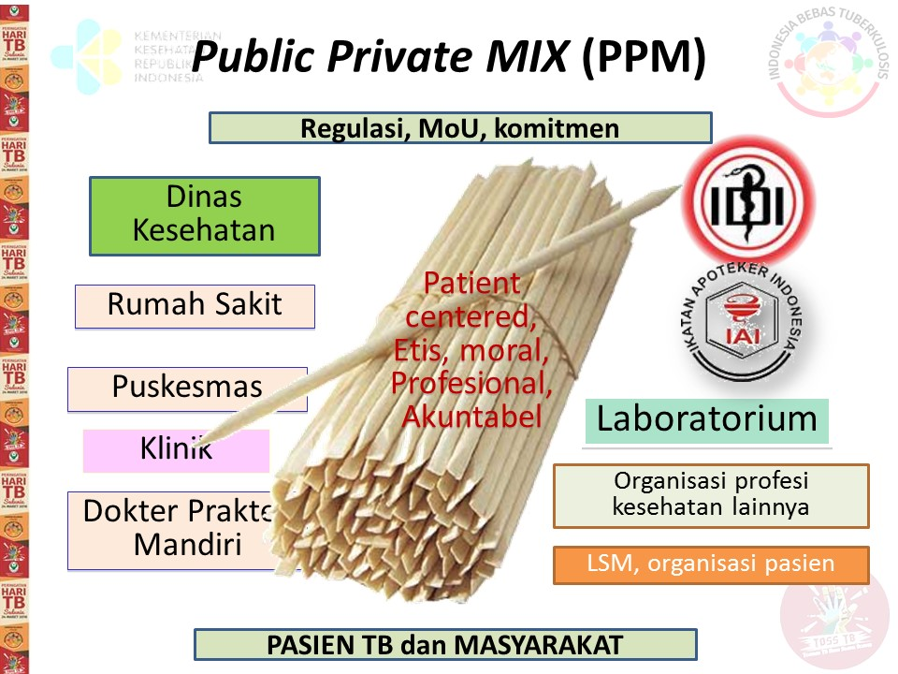

Slide 41
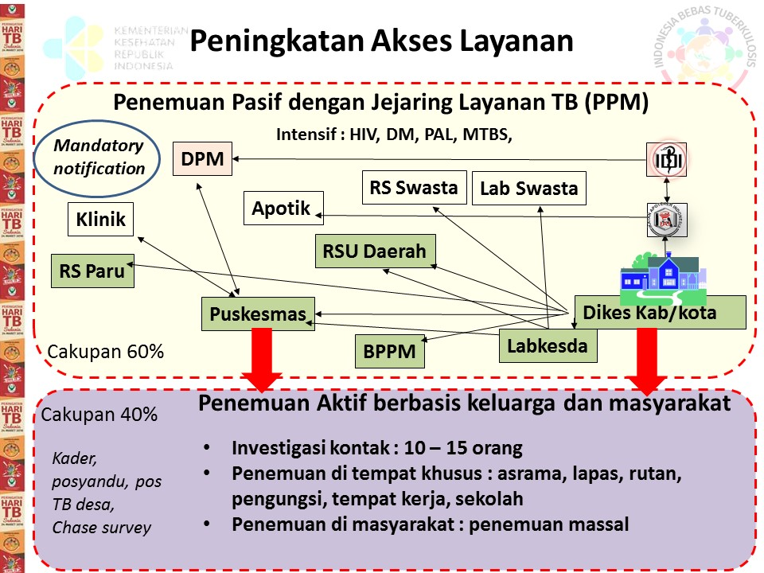

Slide 42
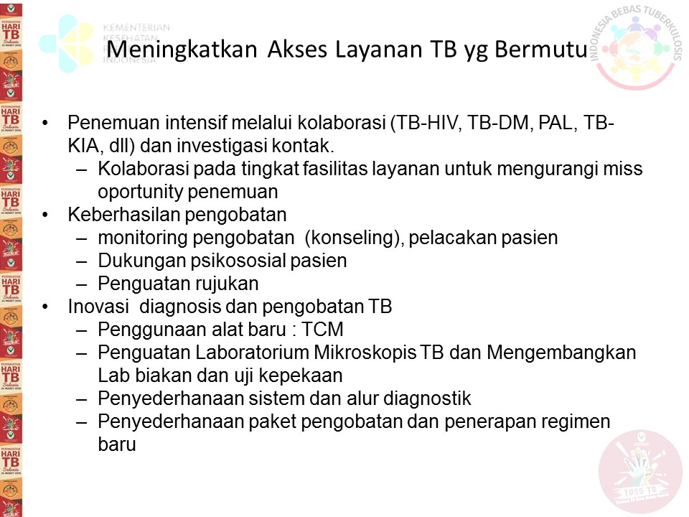

Slide 43
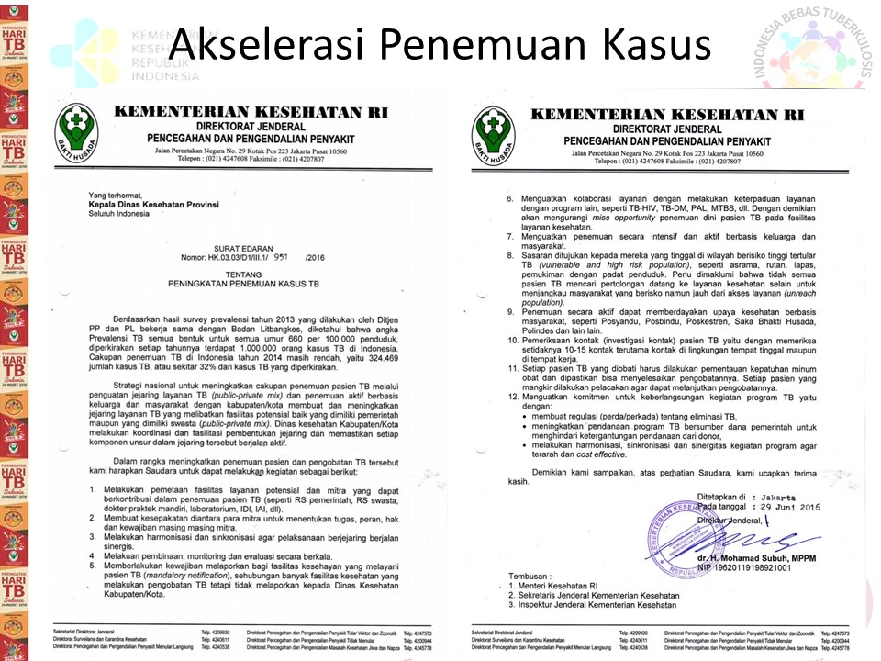

Slide 44
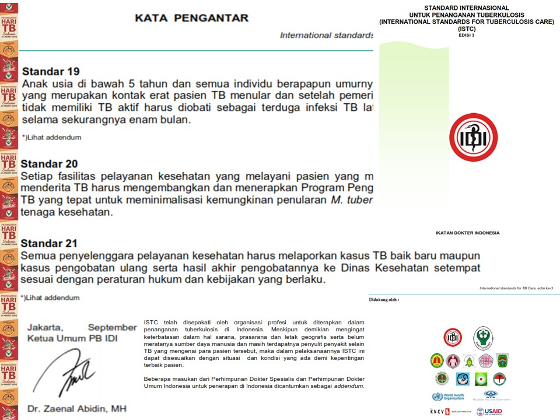


Slide 45

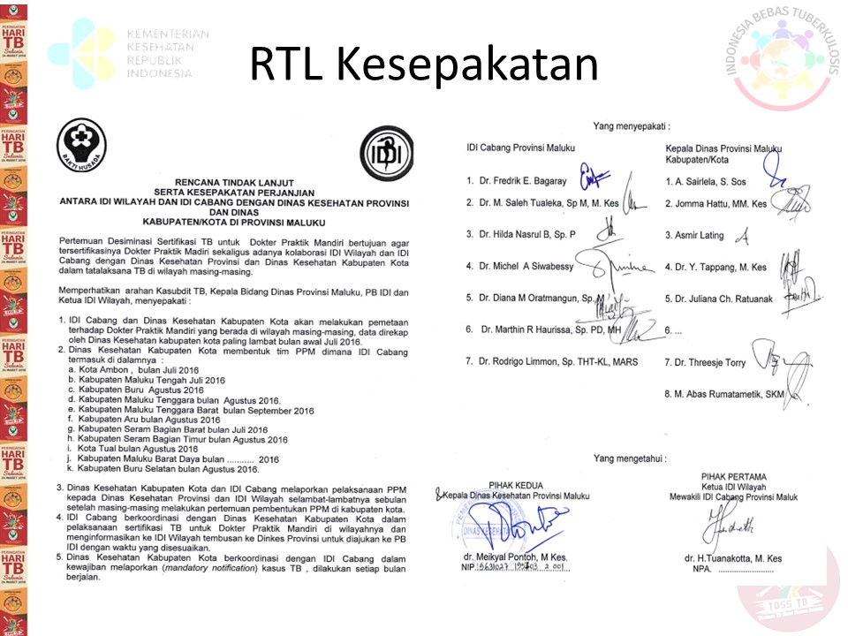

Slide 46
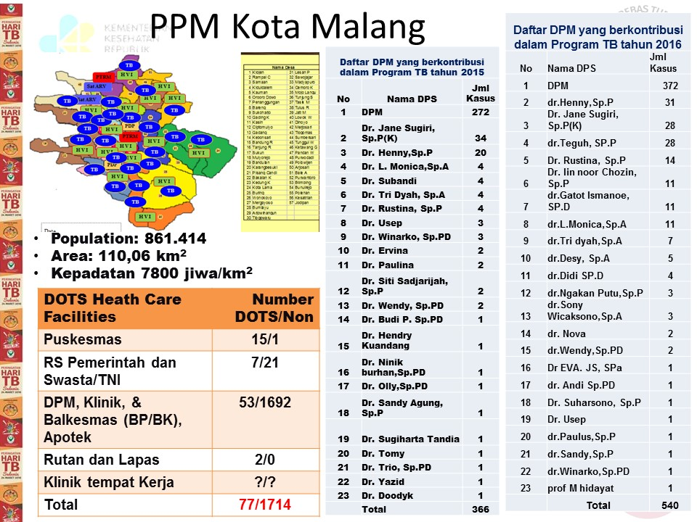

Slide 47
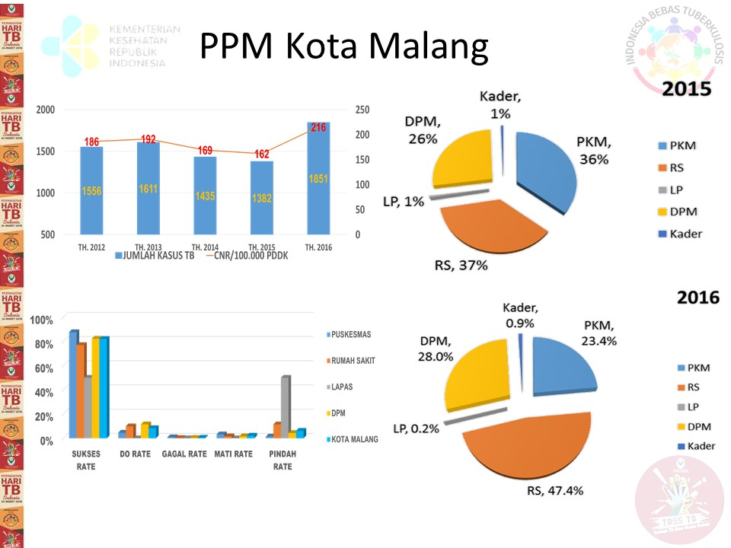

Slide 48
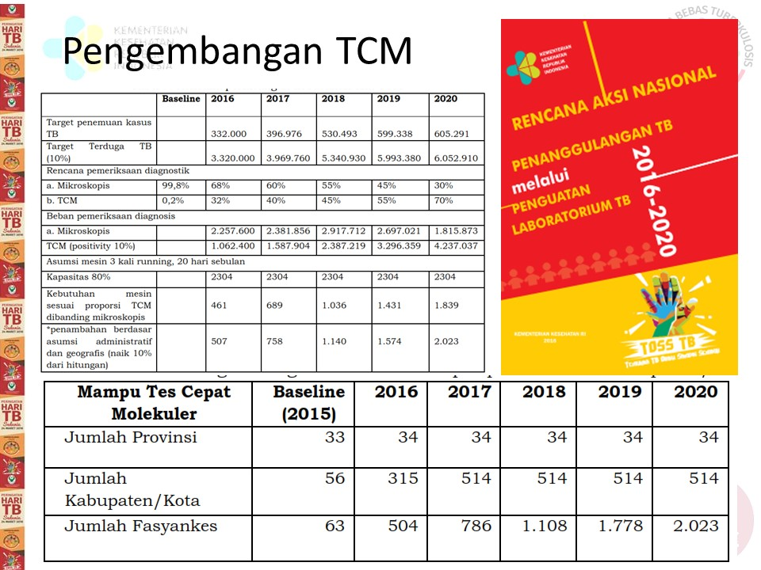

Slide 49


518 TCM Yang telah terinstall – September 2017
22
Lab
413
RS
62
(PKM)
11
19
4
8
6
15
8
4
5
8
8
3
6
6
3
5
4
7
3
11
5
12
4
7
13
63
34
13
56
40
9
92
11
7
11
Distribusi di 326 kab Kota, di 34 Provinsi
Sumatera 90 TCM
Jawa 273 TCM
Bali & NTT 29 TCM
Kalimantan 30 TCM
Sulawesi 70 TCM
Maluku & Malut 16 TCM
Papua 10 TCM
RENCANA
ALOKASI TCM

Slide 50


Slide 51


Kemitraan dalam Penanggulangan TB

Slide 52
KEMITRAAN
Sektor dan pemangu kepentingan yang terkait
dalam eliminasi TB
Kementerian/lembaga dan dinas terkait
Kemendagri, Kemenkeu, Bappenas/da, Kemendikbud, Kemendes
Lembaga Swadaya Masyarakat, umum maupun berbasis agama
TB
Sektor Swasta, CSO,
Org. Internasional
Institusi Litbang dan Perguruan Tinggi
Sekolah dan Akademi
Masyarakat, kader dan pasien TB
Org.Kesehatan/
Profesi
Provider layanan kesehatan
Kemterian Kesehatan
Dinas Kesehatan

Slide 53
Peran Mitra
Kemitraan dengan pihak yang berkepentingan :
NGO/CSO; Advokasi, sebagai public watch, edukasi, bantuan teknis dan promosi kesehatan
Organisasi Profesi; sertifikasi bagi dokter swasta (berdasarkan standar klinis TB) dan membangun kapasitas penyedia layanan kesehatan
Institusi Pemerintah; perluasan layanan dan promosi TB di institusi terkait
Komunitas Pasien TB; peer educator/pendidik sebaya, penjangkauan terduga TB
Pemberdayaan Kader ; penjangkauan terduga TB di masyarakat, PMO, promosi aktif TB
Integrasi Layanan TB melalui UKBM; pemberdayaan masyarakat

Slide 54
Dukungan Lintas Sektor pada RKP 2017
Kemenham : pengendalian TB pada keluarga TNI dan keterlibatan fasilitas layanan.
Kemendikbud : UKS sesuai standar, kurikulum, karakter dan kader
Kemenag : poskestren, PHBS, promosi melalui jalur agama
Kemensos : perbaikan kualitas lingkungan di kelompok miskin, rumah singgah
Kemen PU dan Pera : akses sanitasi air bersih, limgkungan bersih, ruang terbuka hijau.
Kemen Huk HAM : skreening dan pengobatan TB di lapas/rutan
Kemen LHK : penanganan sampai, wilayah kumuh, lahan gambut
Kemenpar : kesehatan ditempat wisata, lingkungan dan perilaku bersih
Kemen ristik dan PT : litbang, kurikulum
Kemendes : pemberdayaan masyarakat, operasional program

Slide 55



Inovasi : GANCANG ARON
Gugus Antisipasi Cegah Antrian Panjang Dengan Apoteker Antar ke Rumah Pasien

Slide 56


Kemandirian masyarakat dan Patient’s Charter for TB Care

Slide 57



Slide 58


Slide 59


Slide 60


Dukungan Sumber Daya

Slide 61



Slide 62


Slide 63

“Saya pernah sakit TB dengan berobat teratur sesuai anjuran dokter, saya sembuh” (BJ Habibie)

Slide 64
Kesimpulan
Beban masalah yang besar (Jumlah kasus tinggi, cakupan rendah, resistensi, komorbid)
Perubahan strategi yang lebih akseleratif
Perencanaan terpadu dan regulasi setiap jenjang untuk keberlangsungan program eliminasi TB
PPM dan penemuan aktif salah satu strategi penting didalam meningkatkan akses layanan program
PPM TB di tempat kerja harus menjadi bagian terpadu dalam pelayanan program TB
Gerakan TB memerlukan kemitraan multisektoral, mobilisasi sosial dan kemandirian masyarakat

Slide 65


